Slide 1
CHEM- A1000 Korkeakouluopiskelijan ABC EXCEL-opastusta Syksy 2020, I periodi Dos. Jari Aromaa

Slide 2
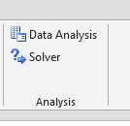
EXCELIN TYÖKALUT
Excelin erikoistyökalut kuten datan analyysi ja ratkaisin on usein asennettava erikseen.
Yleensä polun File -> Options -> Add-ins takana.
Mac-koneissa myös Työkalut -> Excel-apuohjelmat
Excel-apuohjelmista valitaan käyttöön ainakin
Analysis Toolpak
Solver
Asennuksen jälkeen työkalut löytyvät Data (Tiedot)-valikosta, yleensä oikeassa laidassa.

Slide 3
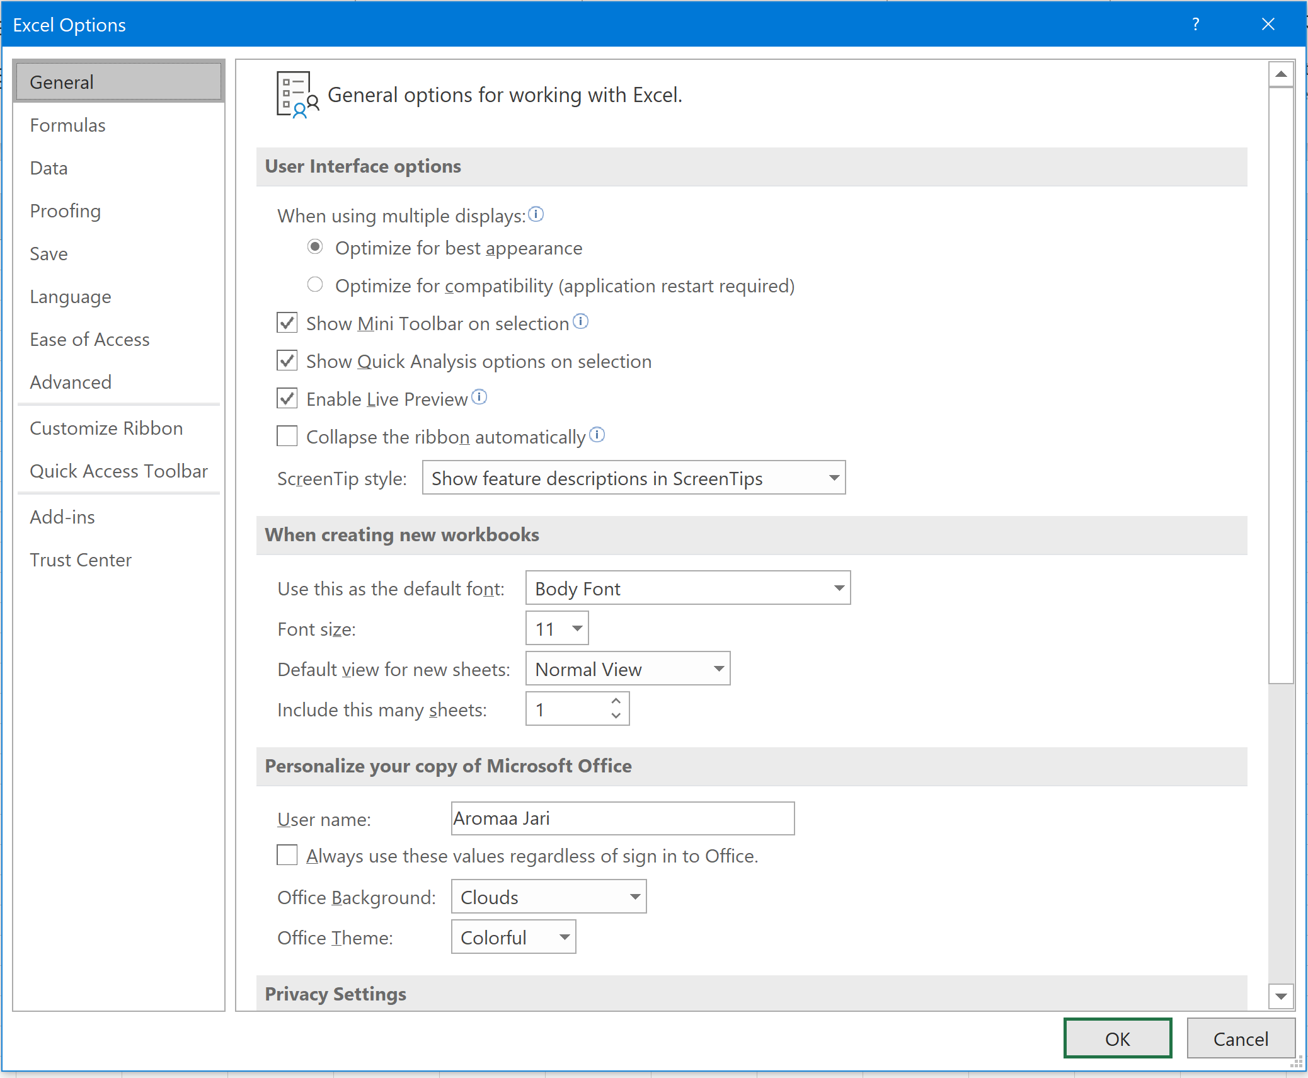
EXCELIN TYÖKALUT
Windows: File -> Options -> Add-ins.

Slide 4
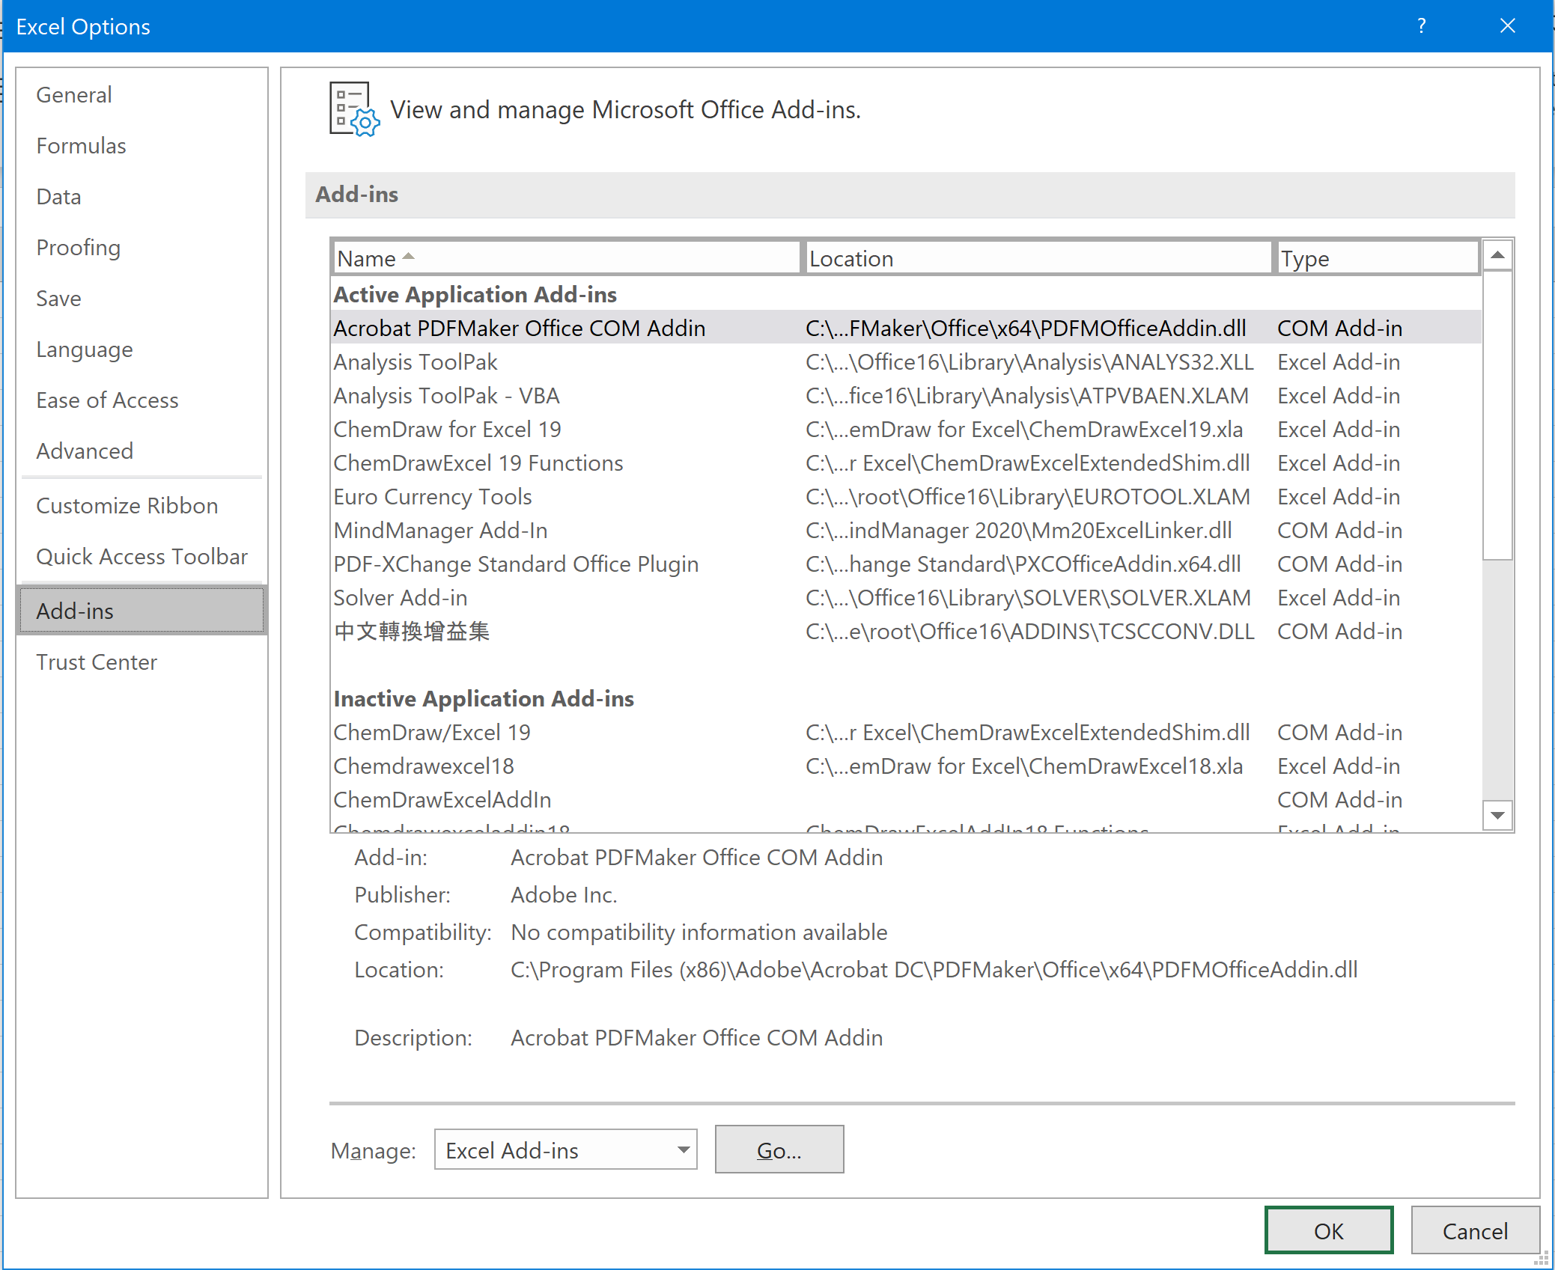
EXCELIN TYÖKALUT
Valitaan Add-ins ja alhaalta pudotusvalikosta Excel Add-ins ja sitten Go.

Slide 5
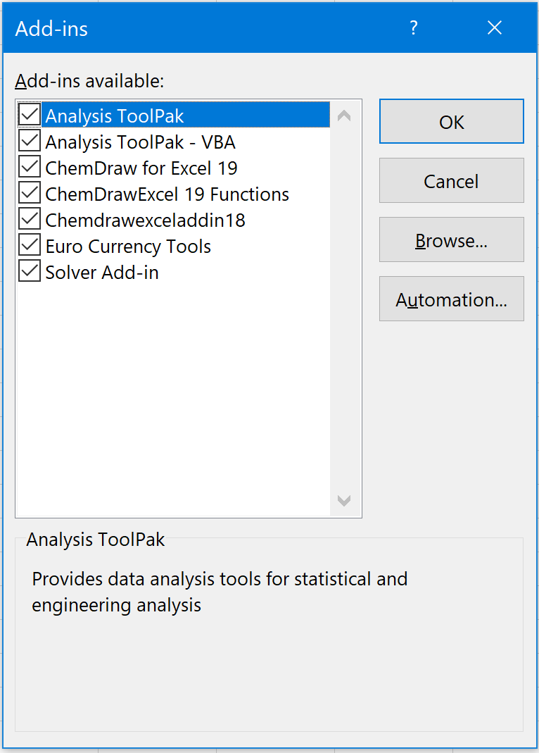
EXCELIN TYÖKALUT
Kaikki tarjolla olevat työkalut voi valita, ainakin Analysis ToolPak (Analyysityökalut) Solver (Ratkaisin)

Slide 6
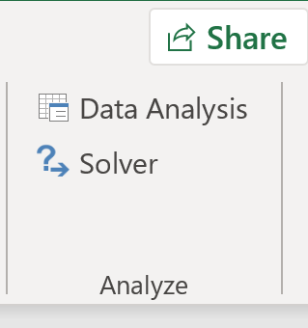
EXCELIN TYÖKALUT
Windowsissa työkalut löytyvät asennuksen jälkeen Tiedot- tai Data-valikosta.

Slide 7
EXCELIN TYÖKALUT
Mac:in asennus Työkalut -> Excel-apuohjelmat

Slide 8
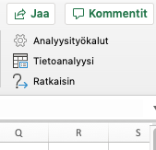
EXCELIN TYÖKALUT
Mac:issa asennuksen jälkeen Tiedot- tai Data-valikossa.

Slide 9
EXCELIN KIELIVERSIOT
Excel-versioihin Excel for Microsoft 365, Excel 2019 ja Excel 2016 on mahdollista asentaa kääntäjä komentoja varten.
Valikosta Insert → kuvake Get Add-ins
Valitse STORE ja etsi Functions Translator

Slide 10
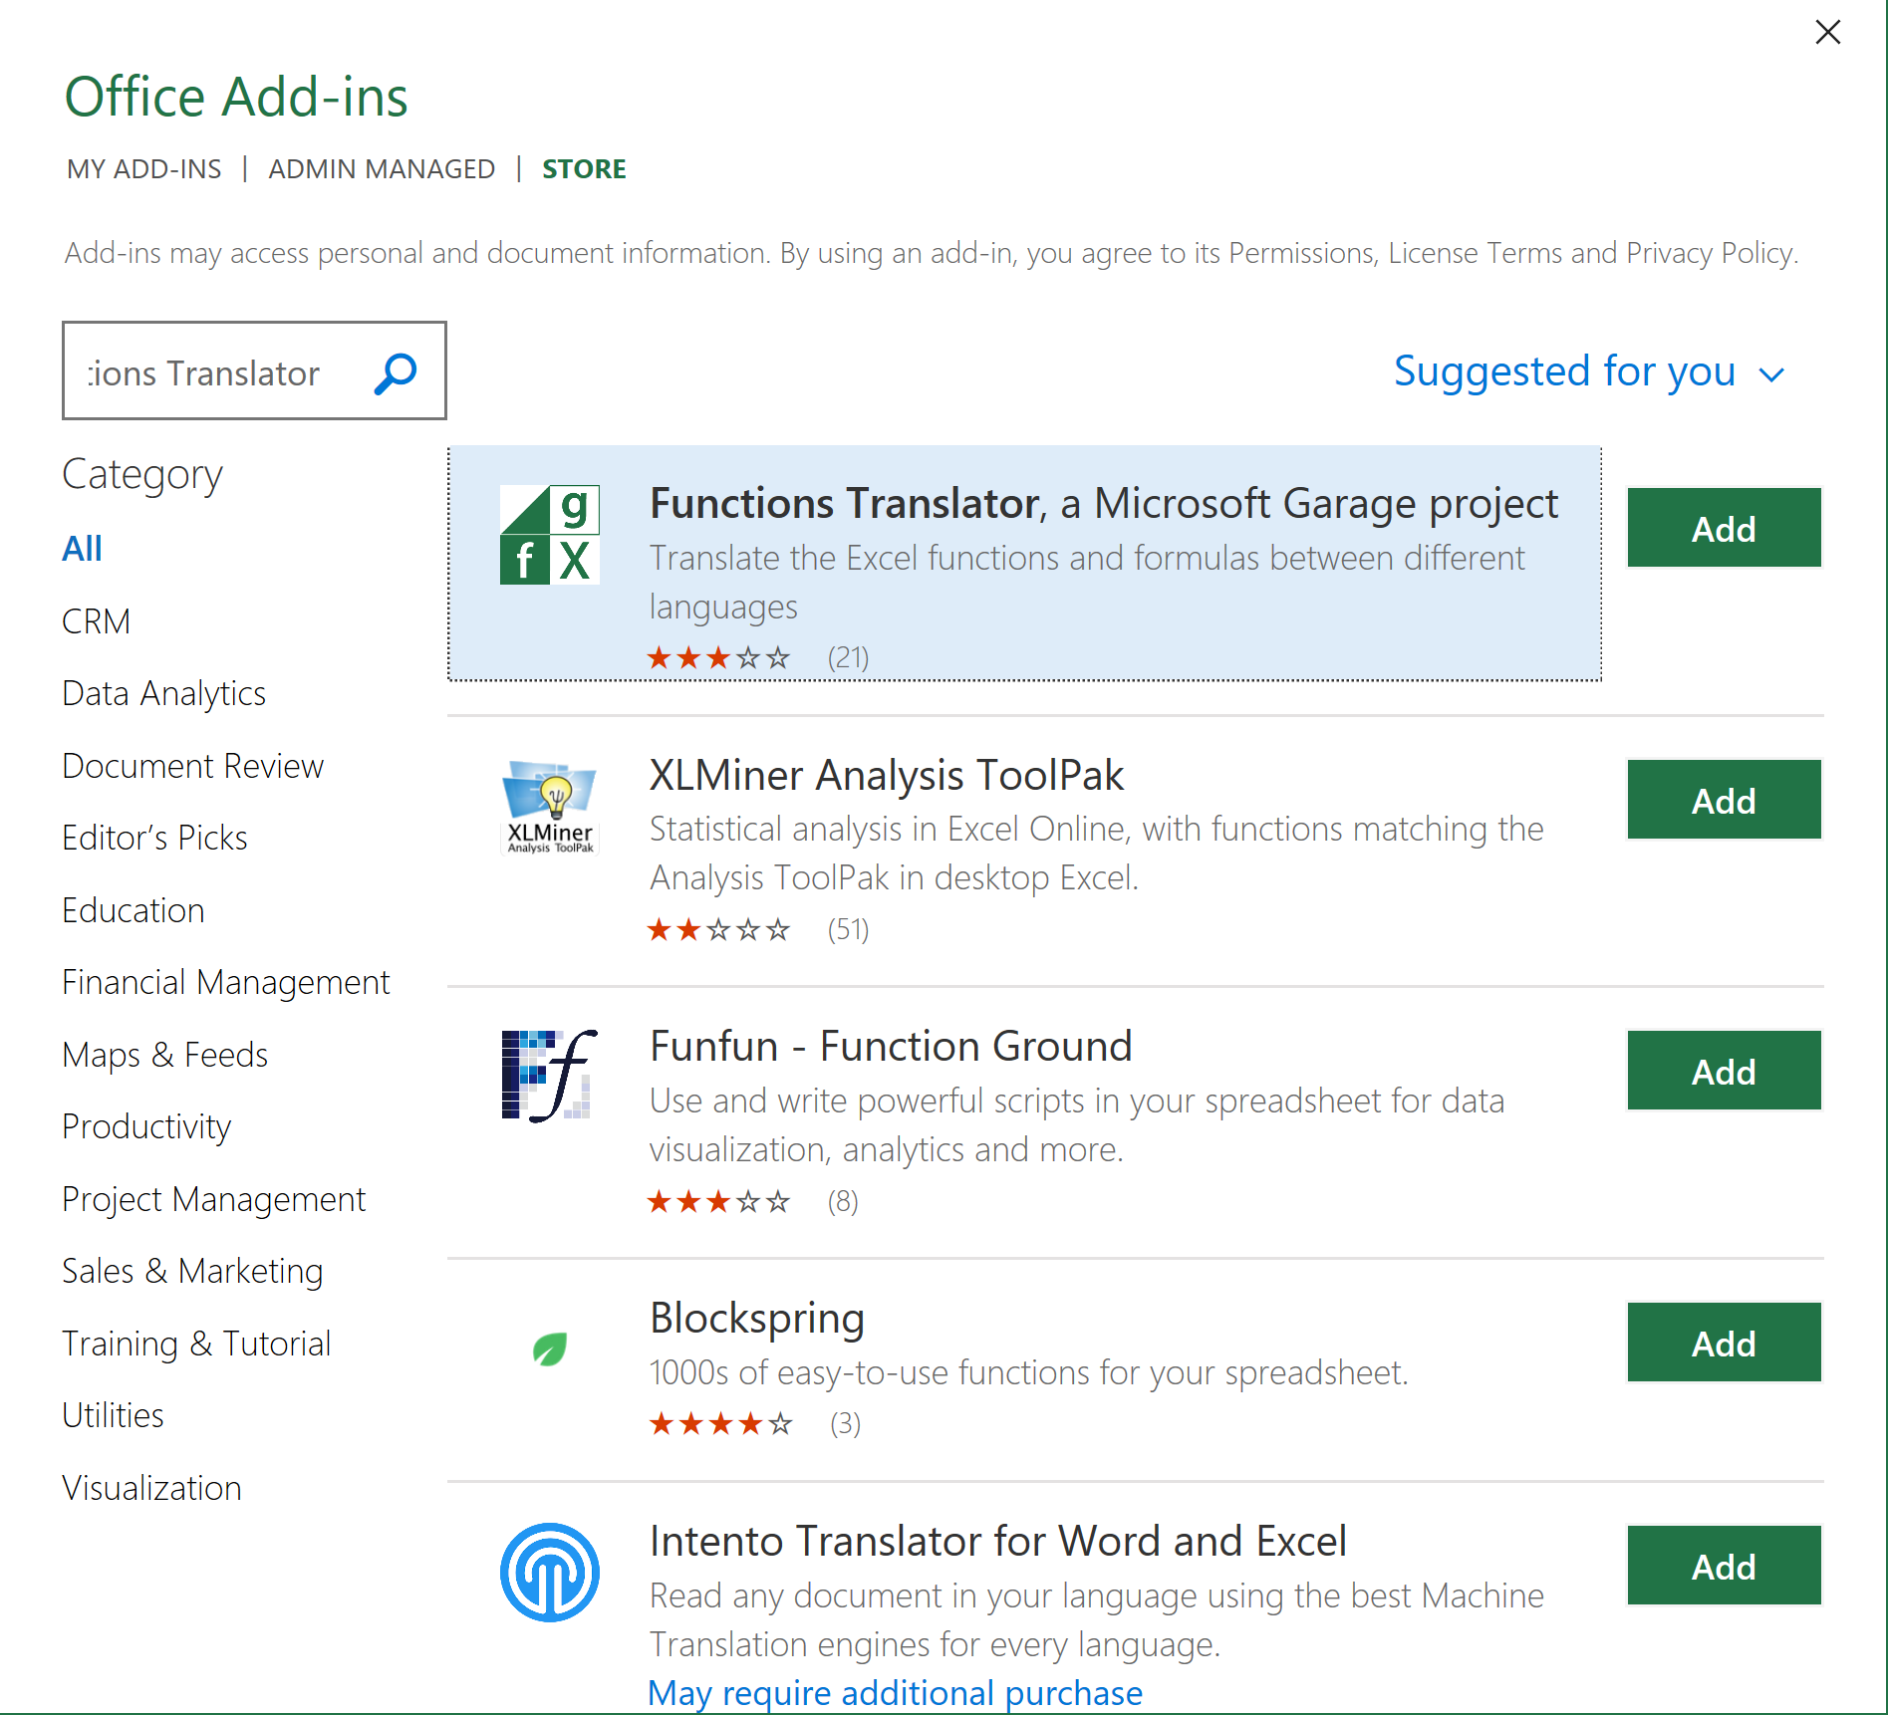
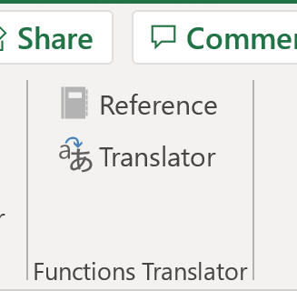
EXCELIN KIELIVERSIOT
Lisää Functions Translator
Työkalu ilmestyy Home-valikkoon oikealle.

Slide 11
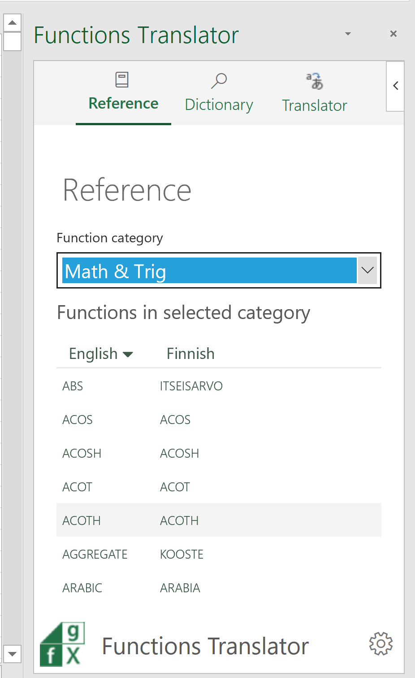
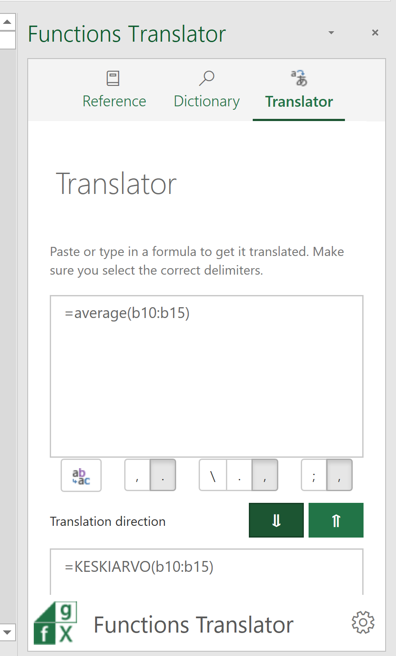
EXCELIN KIELIVERSIOT
Functions Translator toimii komentojen kieliversioiden referenssinä ja kääntää myös komennot

